Slide 1
informe de actividades
2013
Dr. Heriberto Grijalva Monteverde
Presidente
Mazatlán, Sinaloa, 6 de diciembre de 2013

Slide 2
Líneas de acción del plan de trabajo
Promover y fortalecer una mayor comunicación entre las IES que conforman CUMex, que propicie una colaboración más efectiva.
Continuar impulsando los actuales programas de CUMex, para que estos se traduzcan en mayores casos de éxito, en beneficio y consolidación institucional.
Diversificar y ampliar las oportunidades de colaboración entre las IES que conforman el Consorcio.
1

Slide 3
Movilidad
Convenios con SEP-2013
En diciembre 2012, se inicia gestión ante la Subsecretaría de Educación Superior, para tratar el Convenio de Becas SEP-CUMex 2013 y el Convenio CUMex-PETAL 2013.
En abril de 2013, se inicia trabajo con la Coordinación Nacional de Becas de Educación Superior (CNBES), para revisión de Convenio de Becas SEP-CUMex 2013 y el Convenio CUMex-PETAL 2013.
Se participa en la Primera Convención Nacional de la CNBES, que se realizó el 26 y 27 de julio de 2013, donde se da a conocer la mecánica de trabajo de cada una de las áreas que la conforman.
En el mes de octubre se firma el convenio CUMex-PETAL 2013.
El convenio SEP-CUMex se firma por el Consorcio en el mes de noviembre y está pendiente la recepción del recurso.
2

Slide 4
Movilidad
PETAL 2013
A principios del mes de julio, se emite convocatoria CUMex-PETAL 2013.
Con la colaboración de los representantes de movilidad de las Instituciones y los participantes del programa en Francia y México, se realizó la selección de la VI generación PETAL (2013-2015), en la que se presentaron 31 aspirantes, de los cuales se seleccionaron 20.
Universidad | Número de estudiantes
Autónoma de Yucatán | 4
Autónoma de Baja California | 3
Autónoma del Estado de Hidalgo | 2
Autónoma del Estado de México | 2
Autónoma de Ciudad Juárez | 1
Autónoma del Carmen | 1
Autónoma del Estado de México | 1
De Colima | 1
De Guadalajara | 1
De Quintana Roo | 1
De Sonora | 1
Juárez del Estado de Durango | 1
Michoacana de San Nicolás de Hidalgo | 1
3

Slide 5
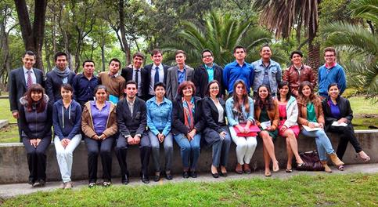
Movilidad
Alumnos seleccionados para el programa PETAL 2013 (Agosto de 2013)
Octubre de 2013: reunión de evaluación del programa PETAL, en Toulouse, Francia, con participación del actual Decano Francis Querol de la UT1; la Secretaria Ejecutiva de la Casa Franco Mexicana, Karla Negrete; el Coordinador General y la Secretaria Técnica de CUMex, Francisco Javier Castillo y Norma Violeta Parra. Se acuerda revisar el acuerdo de cooperación vigente.
Reunión de bienvenida a los estudiantes de la generación 2013-2015 en la Universidad de Toulouse.
4

Slide 6
Movilidad
Programa n+i
Marzo del 2013: se atendió la invitación para asistir al evento del L Aniversario del Programa n+i, en la ciudad de París, Francia, con la asistencia del Dr. Felipe Cuamea, vicepresidente del Consorcio y rector de la Universidad Autónoma de Baja California.
Se apoyó a cinco estudiantes egresados de las carreras de ingeniería de las instituciones miembros del CUMex, para que obtengan un grado de Maestría en Ingeniería, con reconocimiento internacional.
Reuniones con representantes del Programa para analizar las propuestas para un nuevo convenio n+i, ya que el actual terminó su vigencia en noviembre de 2013.
Universidad | Número de estudiantes
Autónoma de Ciudad Juárez | 2
de San Luis Potosí | 1
de Colima | 1
de Guadalajara | 1
5

Slide 7
Movilidad
Top Brasil Santander-CUMex 2013
Programa para que estudiantes de licenciatura de las IES del Consorcio realicen intercambio académico y cultural en Brasil, durante 3 semanas, para potenciar sus habilidades interculturales y de formación profesional internacional.
Con la participación de la mayoría de las instituciones del Consorcio, se conformó un grupo de 27 alumnos y 4 profesores que se seleccionaron por medio de una convocatoria.
Ciudades participantes: Sao Pablo, Río de Janeiro y Oro Preto (sede del programa académico en la Universidad Federal de Ouro Preto).
Profesores y estudiantes del Programa de Becas Santander TOP México-Brasil
6

Slide 8
Programa de cátedras nacionales
Componente estratégico del Consorcio que contribuye directamente al desarrollo de trabajo colaborativo entre los académicos de las IES que lo conforman y de otras IES del país.
Se concluyó exitosamente con la segunda sesión de cátedras nacionales 2012.
Noviembre del 2012: emisión de la convocatoria 2013 para la selección de las sedes de las cátedras, quedando asignadas de la siguiente manera:
Cátedra | Universidad
Arquitectura “Carlos Chanfón Olmos” | Juárez Autónoma de Tabasco
Biología “Juan Luis Cifuentes” | de Sonora
Contabilidad y Administración “Agustín Reyes Ponce” | Autónoma de Zacatecas
Ingeniería Civil “Emilio Rosenblueth” | Michoacana de San Nicolás de Hidalgo
Medicina “Dr. Ignacio Chávez” | Autónoma de Aguascalientes
Medicina Veterinaria y Zootecnia “Aline S. de Aluja” | Autónoma de Chiapas
Psicología “Julieta Heres Pulido” | Autónoma del Estado de Hidalgo
Química “Dr. Mario Molina” | de Guadalajara
7

Slide 9
Programa de cátedras nacionales
Principales productos del programa :
Bases para la formación de la Red de Investigación en Vivienda.
Presentación de proyecto de investigación, artículo para publicación e inicio de trámites para el registro de una patente, de la red de estudios de materiales adsorbentes de origen vegetal.
Acuerdos de colaboración en la cátedra de biología, para la preparación e impartición de cursos especializantes, la asesoría en conjunto en trabajos de tesis de licenciatura y maestría, además para la estancia de investigación de alumnos y académicos.
Red para la capacitación en el uso de las tecnologías para alumnos, profesores, investigadores y personal de salud.
Red de investigadores de CA interesados en LGAC de enfermedades crónico-degenerativas o no transmisibles entre 5 IES CUMex participantes.
Red “Contabilidad y Auditoría de las Administraciones Públicas”.
8

Slide 10
Programa de cátedras nacionales
Principales productos del programa:
Manuscrito del libro “Legislación Veterinaria”.
Bases para la formación de la red de ingeniería del transporte y seguridad vial.
Revista PSICUMEX con ISSN.
Libros:
“Riesgo cardiovascular. Concepto y estratificación”,
“Visión integral de la sustentabilidad y la responsabilidad social”,
“Análisis y aplicación de las normas de información financiera. Un enfoque nacional e internacional”,
“Psicología educativa: Reflexión, práctica e intervención”
9

Slide 11
Doctorado inter-institucional de Ingeniería Civil (DIIC)
Acuerdo entre IES del Consorcio, 2009.
Febrero de 2012: inició con sedes académicas itinerantes. Actualmente esa generación cuenta con 24 alumnos que se encuentran cursando el cuarto periodo o semestre.
En la convocatoria 2013-1, se aceptaron a 6 nuevos estudiantes y 4 más solicitaron ingreso extemporáneo.
Reuniones de trabajo del Coordinador y el grupo de coordinadores en las sedes académicas, para la firma de un convenio de colaboración para el registro del ejercicio profesional del egresado; y acuerdo específico, para poder realizar el pago a cada uno de los instructores.
Institución | Número de estudiantes
Universidad Autónoma de Nuevo León | 5
Universidad de Sonora | 1
Universidad Autónoma de Chiapas | 4 (expedientes en revisión)
10

Slide 12
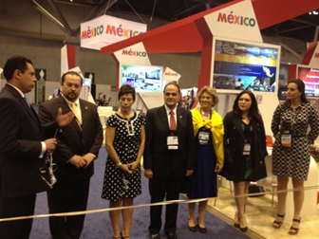
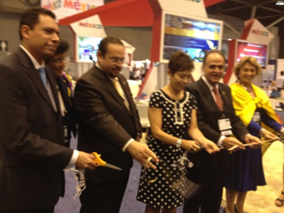
Participación en eventos
NAFSA 2013, 25 a 31 de mayo, San Louis Mo. U.S.A. Se colocó un stand para la difusión de las actividades y programas de calidad de las instituciones del Consorcio. Ampliar opciones de intercambio y movilidad.
Inauguración de la feria NAFSA, mayo 2013
11

Slide 13
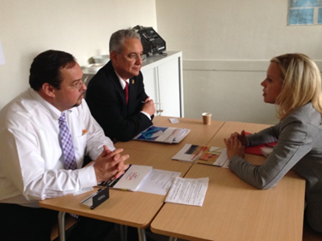
Participación en eventos
Misión de Rectores de Universidades Mexicanas a Francia, 30 de septiembre al 4 de octubre de 2013.
Visita a varias instituciones de educación superior de Francia.
Posibilidades de ampliar opciones de intercambio y movilidad.
Representantes del Consorcio en la Misión de rectores
12

Slide 14
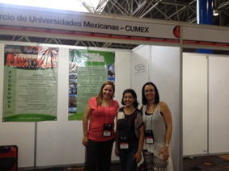
Participación en eventos
III edición de la Conferencia de las Américas sobre Educación Internacional (CAEI 2013). Stand de exhibición de CUMex, Monterrey, Nuevo León, 16 al 18 de octubre del 2013.
Realizar contactos estratégicos con representantes de IES nacionales y de América Latina, para fortalecer lazos y ampliar opciones de movilidad e intercambio académico.
III edición de la CAEI 2013
13

Slide 15
Seguimiento al programa de becas
Continuidad de los programas de becas que coordina el Consorcio
Becas CUMex avaladas por la SEP, ciclo 2012
Presentación de informe técnico y financiero del Programa CUMex-SEP 2012 ante CNBES.
Comprobación de la dispersión de los recursos por cada tipo de beca de las dos convocatorias. Informe final arroja las siguientes estadísticas:
Desembolso de Recursos | Becas aceptadas | Bajas | Becas total
Becas Alumnos Internacionales | 981 | 34 | 947
Becas Alumnos Nacionales | 1,062 | 47 | 1,015
Becas Docentes Internacionales | 65 | 13 | 52
Becas Docentes Nacionales | 35 | 6 | 29
Posdoctorales | 25 | 2 | 23
Sumas: | 2,168 | 102 | 2,066
14

Slide 16
Seguimiento al programa de becas
Becas Programa PETAL
Presentación del informe técnico y financiero del programa CUMex-PETAL, ante CNBES.
Firma de convenio con SEP para el apoyo financiero de los compromisos del ejercicio 2013 (incluye el segundo año de la generación 2012 y el primer año de la generación 2013).
Becas por Membresía al CUMex
Cumplimiento del compromiso de apoyar semestralmente con seis becas nacionales para alumnos, por cada IES miembro del Consorcio.
15

Slide 17
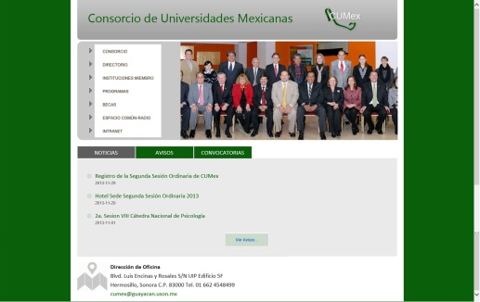
Página CUMex
Se conserva el dominio www.cumex.org.mx. Replanteamiento de la estructura general, redistribución de espacios y elementos para maximizar la claridad de secciones y bloques de información.
www.cumex.org.mx
Respeto a los colores de la identidad gráfica del consorcio, manteniendo el verde de manera predominante y con fondo claro.
El éxito de este nuevo diseño dependerá, en gran medida, del interés y participación de los IES pertenecientes al consorcio para aportar toda información útil que permita actualizar y alimentar con frecuencia los contenidos de las diversas secciones.
16

Slide 18
Informe financiero
Formalización
Febrero de 2013: recepción de información de respaldo de los programas de CUMex, registros contables y de activos.
Protocolización de nombramientos: Presidencia y Coordinación General de CUMex, para los trámites de apertura de cuentas y de modificaciones fiscales.
Cambio de domicilio y emisión de comprobantes fiscales digitales.
17

Slide 19
Informe financiero
Movimientos a noviembre de 2013
BECAS CUMex-SEP 2012: Se continuó ejerciendo los $57’080,950.⁰⁰ recibidos. Considerando que aporta el 50% de las becas aprobadas, se tuvo un remanente de $18’126,647.⁰⁰
BECAS PROGRAMA PETAL 2012: Se continuó ejerciendo la aportación de $5´986,500.⁰⁰ recibidos para el primer año de la generación 2012-2014, después de la comprobación e informe se tuvo un remanente de $1’692,988.³⁸
Nota: ambos remanentes se restituyeron a la Tesorería de la Federación
BECAS PROGRAMA “PETAL” 2013: Se recibió la aportación para el segundo ciclo de la generación 2012-2014 y el primer año de la generación 2013-2015 por un monto de $12´565,530.⁰⁰, de lo que se ha ejercido $4´458,254.⁰⁰
Programa n+i: erogaciones de $2´291,760.⁰⁰
18

